Slide 1


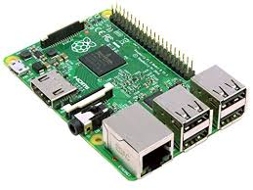
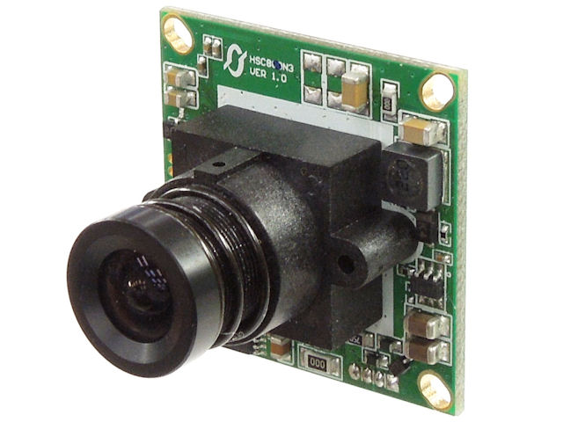
LINE bot
スマホ(LINEアプリ)
撮影した写真
撮影命令
撮影命令
撮影した写真
カメラモジュール
ラズベリーパイ

